Slide 1
AIに任せても、破綻しない。
再現性のある開発手法「DD」と、その実例 SynchroniNote
ナナイロ ／ 完全オフラインAI議事録 ／ 2026-06
Notes:
これは製品紹介ではなく「ナナイロの開発"手法"」の紹介。主役はDD（自社製の設計ドキュメント駆動）と複数LLM運用力。SynchroniNoteはその成果物=Exhibit A。「3日で作った」という速さ自慢は使わない。

Slide 2
目次
• 1. 課題 — AI内製の落とし穴（バイブコーディング）
• 2. 開発手法 — DD ＋ 複数LLMの適材適所運用
• 3. 実例：SynchroniNote — 完全オフラインAI議事録
• 4. ローカルLLMの今 — 性能・コスト・セキュリティ
• 5. まとめ — 経営へのメッセージ
2 / 22
Notes:
全体の地図。以降の各ページ上部の「章バー」で現在地（章）を示す。前付け（表紙・目次・要点）には章バーを付けない。

Slide 3
このスライドで伝えたいこと（3行）
• ナナイロは、再現性のある自社手法 DD でAIを規律づけて開発している
• だから “バイブコーディング” に陥らず、専門外の領域でも破綻しない — 実例が完全オフラインAI議事録 SynchroniNote
• 土台にあるのは、複数のLLMを適材適所で使いこなす運用力
3 / 22
Notes:
経営目線の要点。①手法=再現性 ②破綻しない=脱バイブコーディング ③複数LLM運用力。製品はあくまで実例。

Slide 4
AI内製の落とし穴 ＝ “バイブコーディング”
課題
開発手法
実例
ローカルLLM
まとめ
一言でいうと：AIに雰囲気で書かせて、動くけれど中身が誰にも分からないコードの山になること
⚡ 速い。デモは作れる
❌ でも：中身が黒箱／属人化／後で崩れる／品質は運任せ
💣 結果＝説明できない技術的負債。これは経営にとってのリスク
ここを越えられるかが、AI内製が “使い物になるか” の分かれ目
4 / 22
Notes:
バイブコーディング=AIに雰囲気で書かせる開発。速いが保守不能。ここを越える手法を持っているか、が論点。

Slide 5
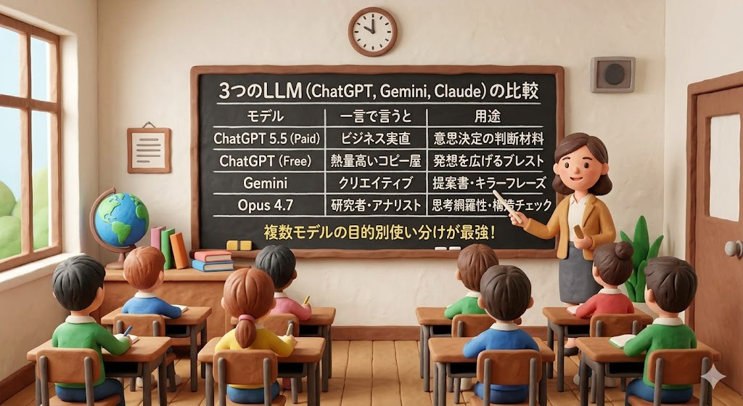
土台：複数のLLMを “適材適所” で使いこなす
課題
開発手法
実例
ローカルLLM
まとめ
ナナイロは「1つの万能AI」に頼らない。それぞれの個性を理解して使い分ける
🧠 構想・壁打ち：Gemini（広い文脈・長文の設計ドラフト）／ ChatGPT（発想・論点整理・別視点の検証）
🛠 実装・検証：Claude（Claude Code） ＝ コードベースに直結し、実装・実測・UI確認まで回す主戦力
🎚 上流は “発想力” のLLM、下流は “実装力” のLLM — この使い分け自体がナナイロの強み
3つのLLM（ChatGPT・Gemini・Claude）を目的別に使い分ける
「どのAIに、何をやらせるか」を設計できることが、AI活用力の本体
5 / 22
Notes:
本件でも企画書の起草はGemini、実装はClaude。適材適所の実例。複数LLMを使いこなす=ナナイロのアピールポイント。

Slide 6
ナナイロの答え ＝ DD（設計ドキュメント駆動）
課題
開発手法
実例
ローカルLLM
まとめ
DD は、AIを “半自動の実装者” として規律づける、ナナイロ自社製の開発手法
• 着手の前：「何を・なぜ・どう作り・何をもって完了とするか」を1枚にまとめる
• 実装の後：「実測値・決定理由・完了確認」を同じ紙へ書き残す
• 徹底：1作業 ＝ 1設計書 ＝ 1チケット
Claude Code 上の自作スキル /dd で、この一連を回している
6 / 22
Notes:
DDは自社製スキル。思想ではなく実運用。AIを規律づける仕組み。

Slide 7
どう回すか：構想から実装まで一本の流れ
課題
開発手法
実例
ローカルLLM
まとめ
• ① 壁打ち（Gemini / ChatGPT）で構想を立てる
• ② 企画書・開発ロードマップ＝ 基本設計 に落とす
• ③ ロードマップの各単位を DDとして起票（1作業＝1枚）
• ④ Claudeが実装＋実測 — 動かして数字を取る
• ⑤ 検証してアーカイブ。判断の根拠が全部残る
証跡は 40件超のDD（DD-001〜016）。すべて開発ロードマップ／DD索引から辿れる
7 / 22
Notes:
開発ロードマップ(doc/plan/開発ロードマップ.md)が「各DD候補を起点にDD化」と明記。壁打ち→基本設計→DD→Claudeのパイプラインは文書化済み。

Slide 8
なぜ破綻しないか ＝ “実測が設計を上書きする”
課題
開発手法
実例
ローカルLLM
まとめ
最初の構想（壁打ちの初期案）の甘いところを、DDの実測ゲートが一個ずつ捕まえて直している
• 初期案「32GBをAIに／Qwen 32B」 → 実測：使えるRAMは約9.6GB → gemma4:26b へ補正
• 初期案「1〜3分ごとにリアルタイム要約」 → 実測：CPUでSTTとLLMは同時に回らない → 終了後バッチへ撤回
• 初期案「STT遅延1秒未満」 → 実測：RTF 0.527 → 一区切り約4秒に現実化
「AIの言いなり」ではない。基本設計書は “要件と食い違えば実測を優先” と明文化 — これがバイブコーディングとの決定的な差
8 / 22
Notes:
ここが最強の証拠。AIの初期案を実測が補正＝自己修正する手法。バイブコーディング（言いなり）の対極。

Slide 9
ドメイン知識は要らない。でも、エンジニアリング力は要る。
課題
開発手法
実例
ローカルLLM
まとめ
🟢 床（下限保証）：STT・オフラインLLMが “初耳” のエンジニアでも、手法に沿えば破綻しない（甘い前提は実測ゲートで落ちる）
🔧 でも最後の仕上げ — 判断・詰め・品質の作り込みは、エンジニアリング力がある人にしか出来ない
🚀 天井（上限突破）：エンジニアリング力が高いほど、精度は 他社を寄せ付けない
DDは “エンジニアリング力の増幅器”。AIはエンジニアを置き換えず、できる人をさらに伸ばす
9 / 22
Notes:
ユーザーの核心。「誰でもできる」には寄せない。ドメイン未経験でも回せるが、仕上げはエンジニア力が決め手＝エンジニアの価値はむしろ上がる。

Slide 10
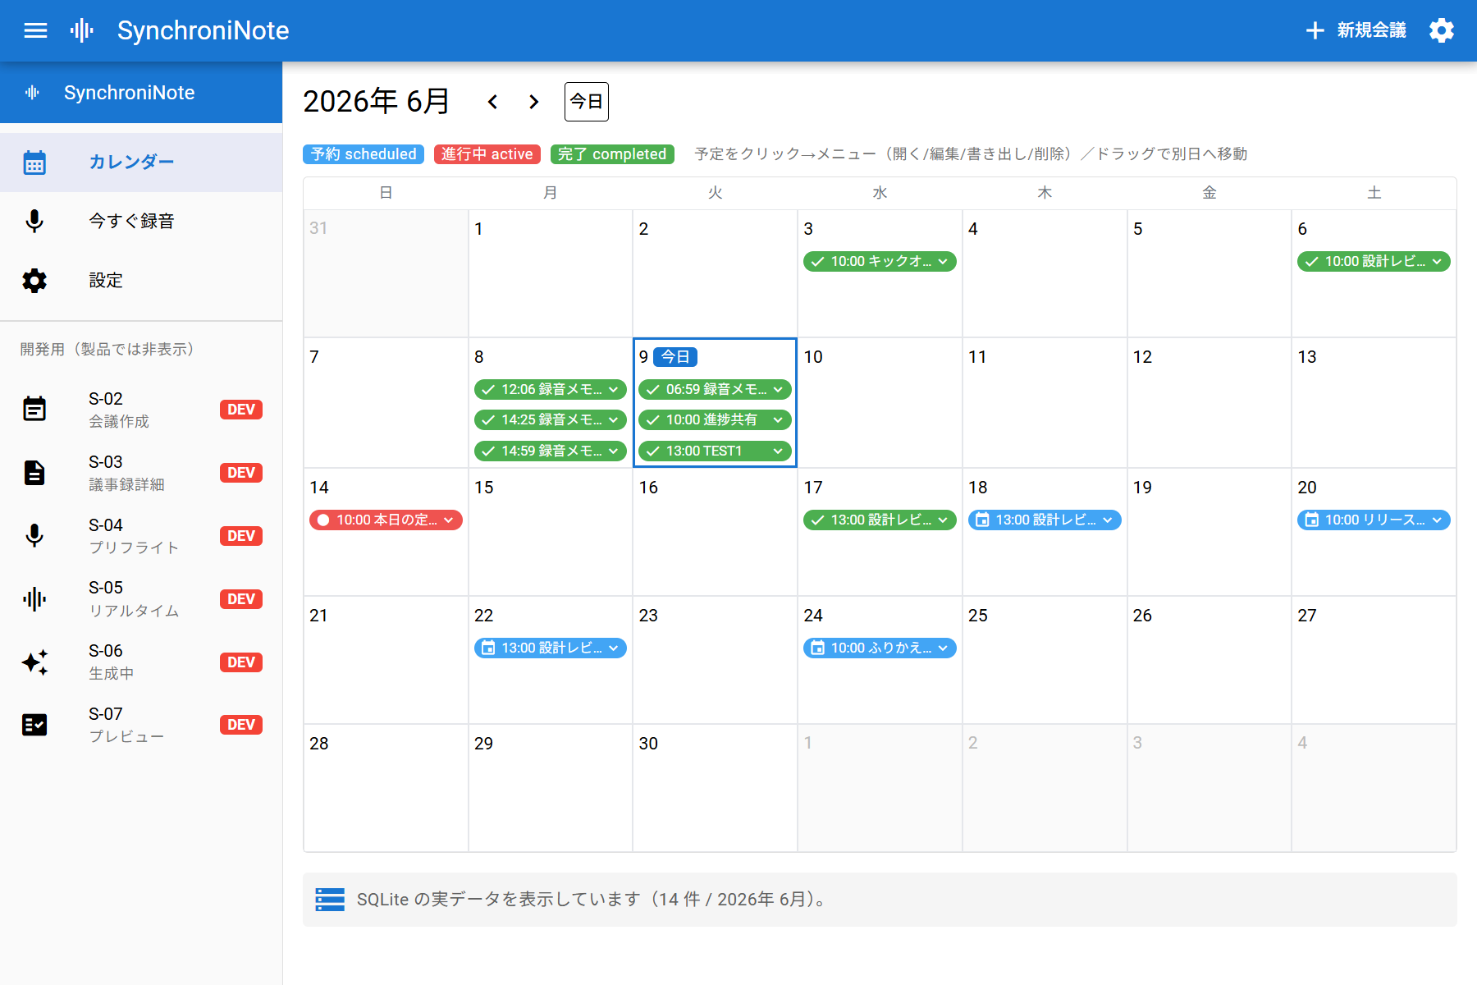
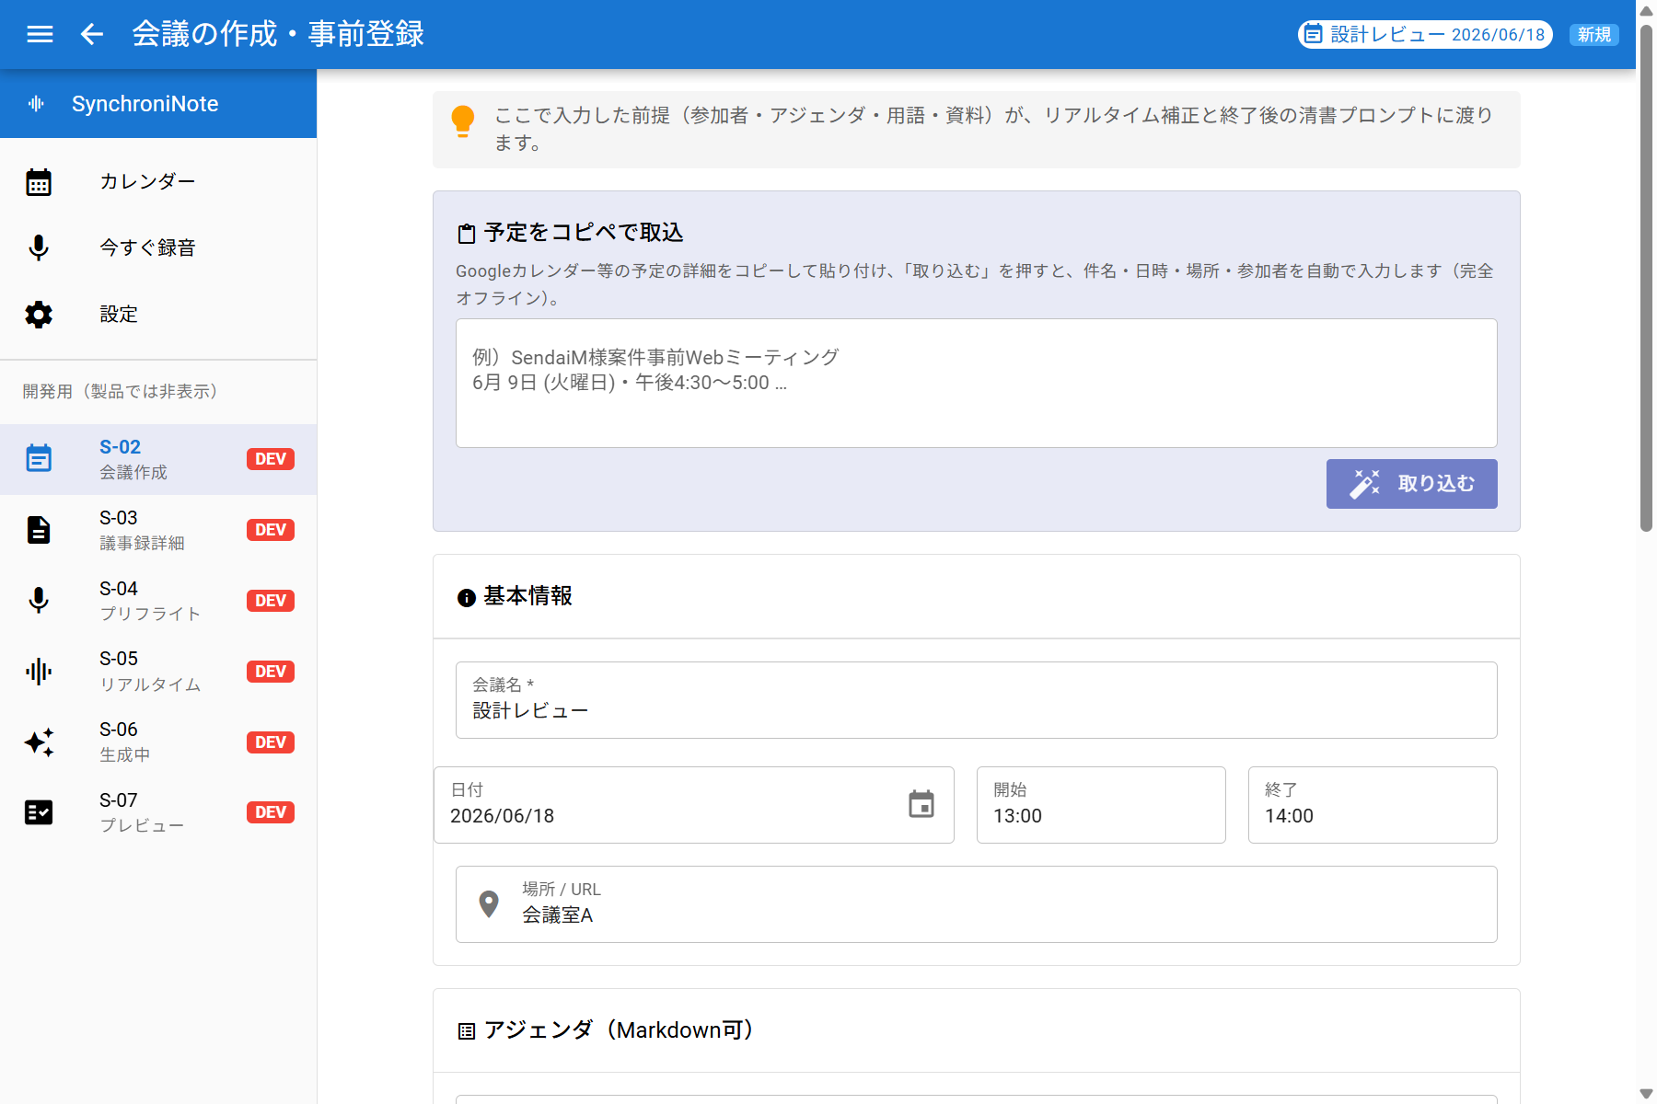
実例：SynchroniNote ① 会議の「前」
課題
開発手法
実例
ローカルLLM
まとめ
専門外から着手して、破綻なく完成した “専門アプリ” ＝ 手法の成果物（Exhibit A）
🗓 カレンダーで予約・管理（予定の作成・移動・削除）
📋 予定をコピペで取込 — 案内メールを貼るだけでAIが会議情報に整形
📎 Excel / PDF を添付して要点を抽出、要約の文脈に
S-01 カレンダー
S-02 会議作成・コピペ取込
10 / 22
Notes:
ここから実例。実データ入りの実画面。専門性の塊のアプリが手法で破綻なく出来た、という証拠として見せる。

Slide 11
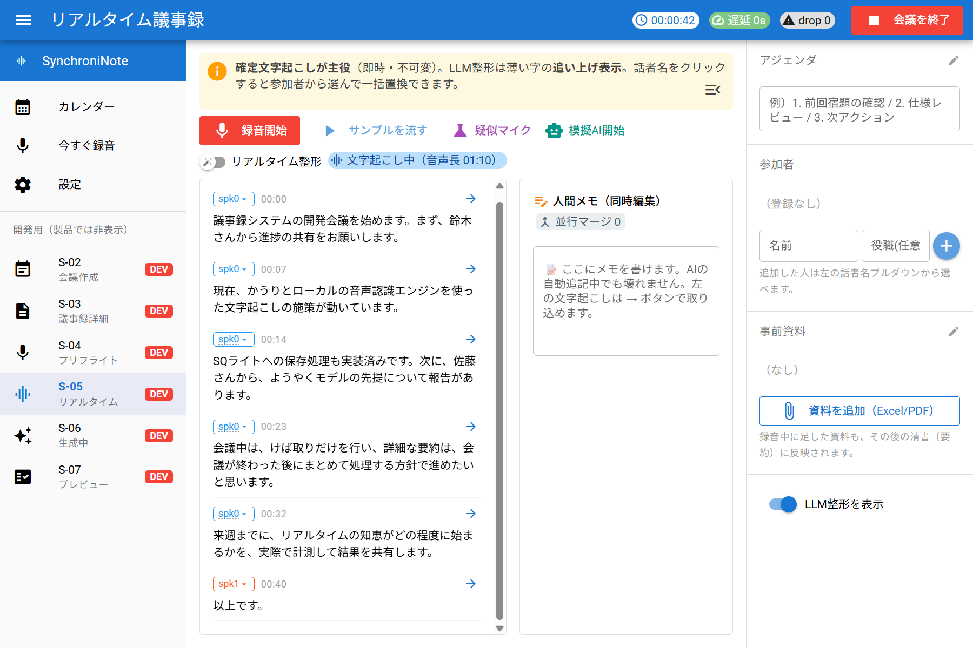
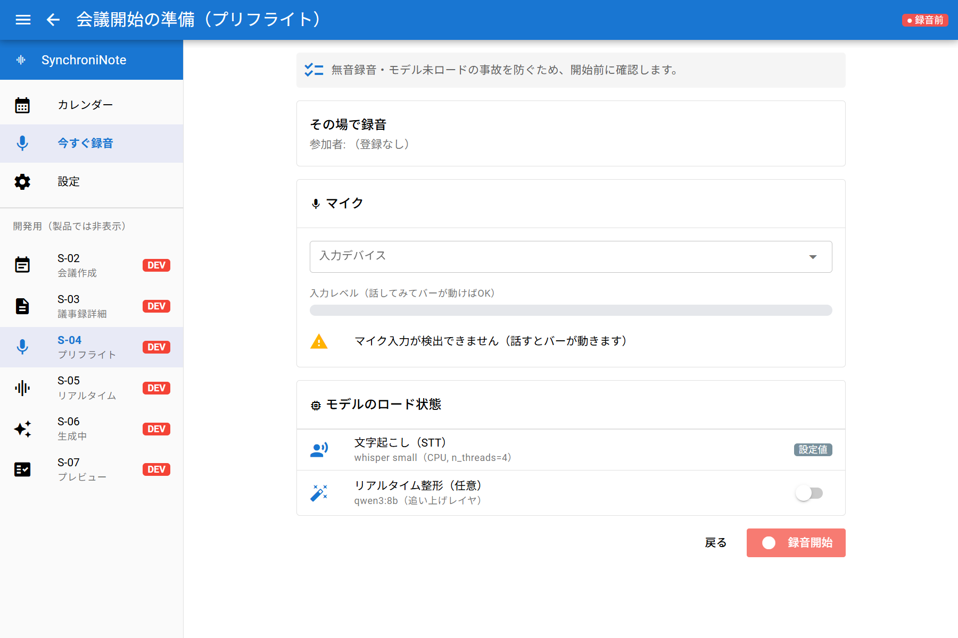
実例：SynchroniNote ② 会議の「中」 ★中核
課題
開発手法
実例
ローカルLLM
まとめ
🎙 話した先から文字起こし — 確定テキストは即・不変で表示（遅延ほぼ0）
🧑‍🤝‍🧑 話者を自動で色分け — クリックで参加者名に一括置換
📝 人間メモを割り込み — その場の決定事項をタイムラインに差し込み
🚦 録音前にマイク・無音をチェックして “無音録音” の事故を防止
S-05 リアルタイム議事録（中核）
S-04 プリフライト
11 / 22
Notes:
中核S-05。確定テキスト主役・AI整形は追い上げ。右=録音前の事故防止プリフライト。

Slide 12
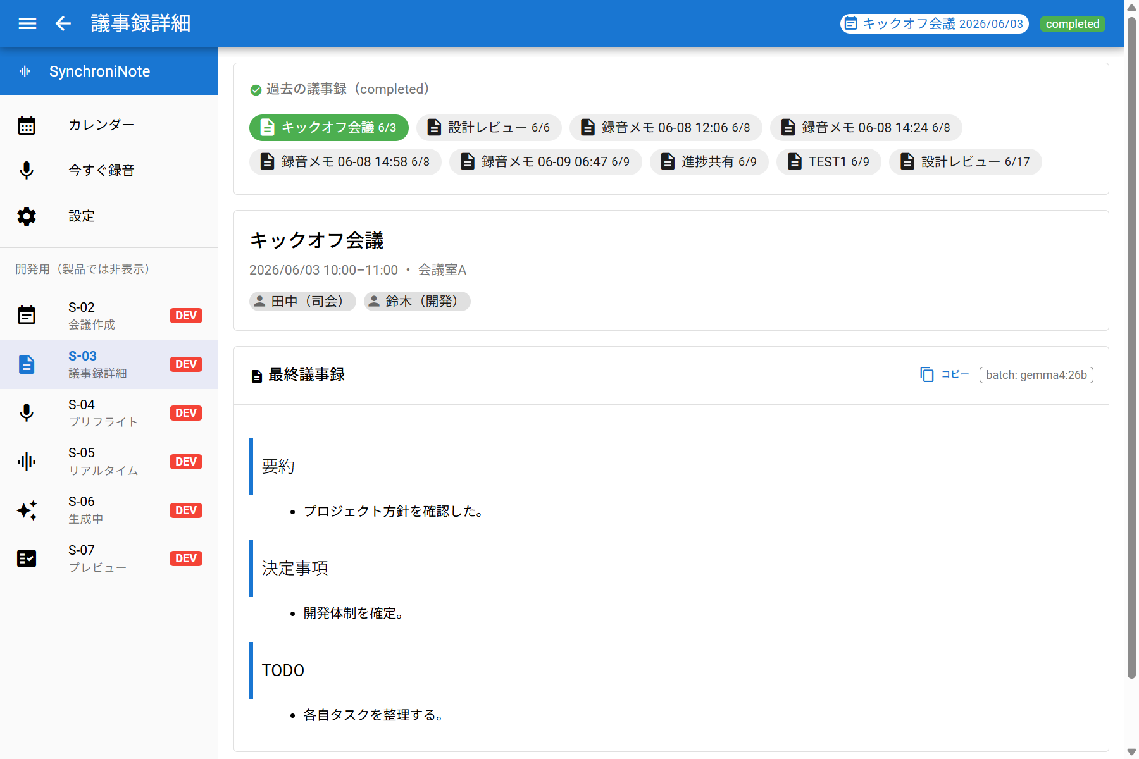
実例：SynchroniNote ③ 会議の「後」＋ 破綻させない作り込み
課題
開発手法
実例
ローカルLLM
まとめ
🧠 終了ボタンで自動清書（決定事項・TODO・要約、目安3〜6分）→ 保存でカレンダーに完了
🧯 詰まっても文字起こしは止まらない — 重い処理は遅らせ、主役は崩さない設計
🙋 人間の確定 ＞ AIの推測 — 話者名はクリック一発で総入れ替え
S-03 議事録詳細（最終議事録）
“動く” だけでなく “実際の会議で破綻しない” ところまで — ここがエンジニアリングの仕事
12 / 22
Notes:
配慮を「後」に統合。エンジニアリング力テーマと接続。S-06生成中/S-07プレビューは録音実行時のみ出る画面のため割愛し文言で補う。

Slide 13
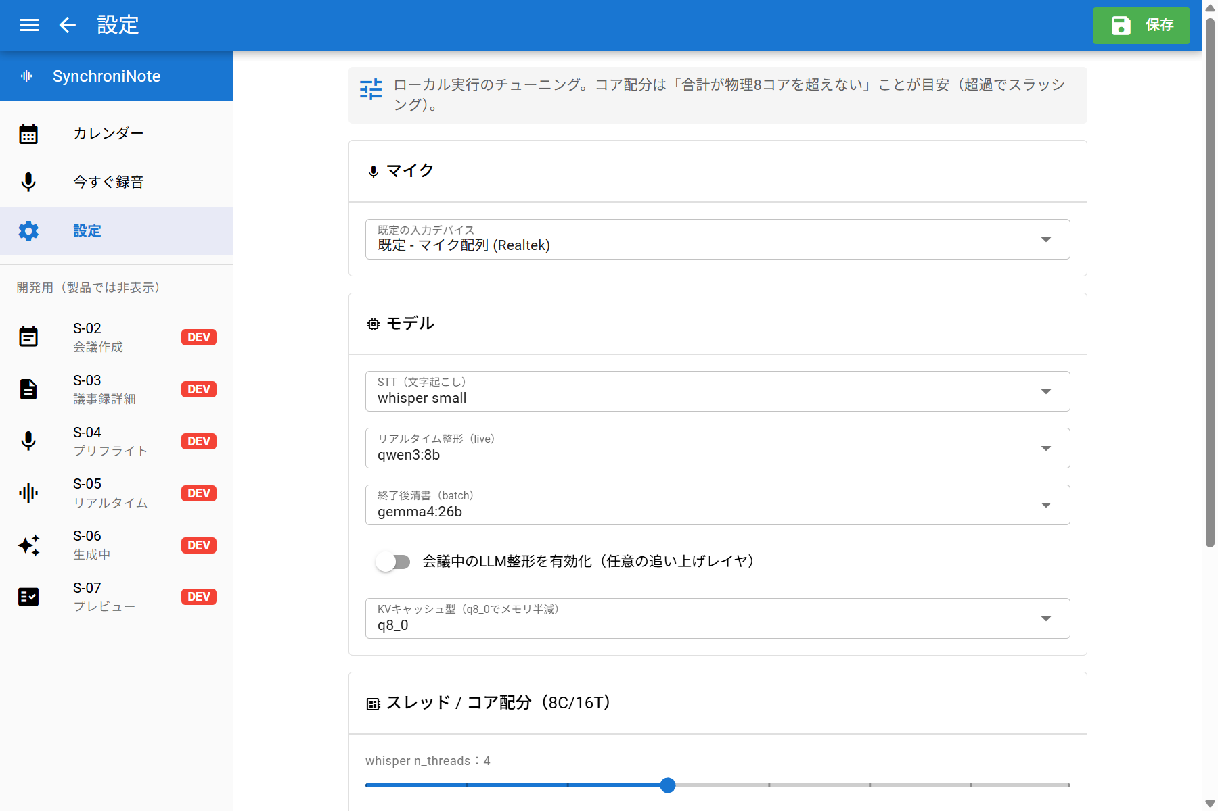
AIは全部、この1台のPCの中で（完全ローカル）
課題
開発手法
実例
ローカルLLM
まとめ
• 文字起こし：whisper medium ＋ VAD（無音を除くと日本語精度が約5倍改善）
• ライブ整形：Ollama qwen3:8b ／ 終了後の清書：Ollama gemma4:26b（MoE＝26B級の品質を4B級の速度で）
• 話者識別：CAM++ ONNX 埋め込み（モデル未配置でも完全オフラインで代替動作）
S-08 設定（モデル・コア配分の実機チューニング）
クラウド送信ゼロ。すべてこのPCの中で完結する
13 / 22
Notes:
完全ローカルでここまでやれる。右の設定に実モデル名。数値根拠は各DD。

Slide 14
ローカルLLMで今、何が起きているか
課題
開発手法
実例
ローカルLLM
まとめ
わずか1年で「小型モデルが、昨年の大型モデルに追いつく」時代に
🟢 Gemma 4（Google・2026年4月）— 「31Bが400B級に匹敵」と評価。本アプリ採用の 26B MoE は活性わずか約3.8B＝大型の品質を小型の速度で
🟣 Qwen3 / Qwen3.5（Alibaba・Apache 2.0）— オープンモデルで Gemini 2.5 Pro と肩を並べる水準に
📈 オープンモデルとフロンティア最上位の差は わずか数%／ELO約53pt まで接近
「無料で持ち帰れる高性能モデル」が、毎月のように更新されている
14 / 22
Notes:
出典 blog.google(Gemma4,2026-04-02)/qwenlm.github.io/llm-stats.com。今が転換点。複数LLM運用力の話とも接続（ローカルも選択肢に入ってきた）。

Slide 15
正直な話：コストだけなら、クラウドが安い
課題
開発手法
実例
ローカルLLM
まとめ
☁️ Gemini 2.5 Flash：入力 約$0.30 ／ 出力 約$2.50（100万トークンあたり）。会議1本でも数円〜数十円、ハードも不要
🖥️ ローカルはマシン性能が必要（本アプリは既存PCで動かすので追加ハード費はほぼ0。ただし速度・メモリの制約は受ける）
⚖️ だから “コスト効率だけ” を見れば、クラウドAPIが有利な場面は多い — ここは隠さない
では、なぜそれでもローカルなのか？ → 次ページ
15 / 22
Notes:
出典 ai.google.dev(2026)。潔く認めることで次のセキュリティの説得力が増す。

Slide 16
それでもローカル：セキュリティは “値段がつかない”
課題
開発手法
実例
ローカルLLM
まとめ
機密会議で問われるのは「いくらか」ではなく「そもそも送ってよいか」
🚫 インサイダー情報・顧客の個人情報・規制対象データは、外部送信そのものが許されないことが多い
📊 IT責任者の53%が「データプライバシー」をAI活用の最大の障壁と回答（Cloudera 2025・約1,500名）
🕵️ 従業員の77%が会社情報をAIに貼り付け、その82%が個人アカウント経由＝ “見えない漏洩”
⛔ クラウドに一度送れば取り消せない（モデルに溶けたデータは消せない／EU当局2025）
✅ ローカルはデータが1バイトも外に出ない → GDPR・社内規程を自動的に満たす
コストはクラウド、安心はローカル。機密を扱う現場では “安心” が前提条件 — ローカルLLMの真価は「ローカルであること」そのもの
16 / 22
Notes:
出典 Cloudera2025/EU2025/unifiedaihub等。製品の存在意義であり、複数LLM運用の中で「機密はローカル」という判断ができることもナナイロの目利き。

Slide 17
手法がもたらす経営価値
課題
開発手法
実例
ローカルLLM
まとめ
🔁 再現性：判断が全部残る → 監査できる・属人化しない・引き継げる
📈 床と天井：誰がやっても下限品質を保証し、できる人ほど伸びる
🧩 横展開：SynchroniNote で実証した手法を、他案件にそのまま適用できる
🏰 堀：複数LLM運用力 ＋ DD ＝ 競合が素のAIでバイブコーディングしている限り、追いつけない
17 / 22
Notes:
経営に刺す一枚。ガバナンス×速度＋増幅器＋横展開＋堀。

Slide 18
まとめ
課題
開発手法
実例
ローカルLLM
まとめ
• ナナイロは「AIで速く作る会社」ではなく、「手法でAIを規律づけて作る会社」
• その実例が、専門外から破綻なく完成した SynchroniNote（完全オフラインAI議事録）
• 手法（DD）と複数LLM運用力は、他案件へ横展開できる組織の武器
速さではなく、再現性。これがナナイロのものづくり。
18 / 22
Notes:
手法で締める。製品→手法→組織の武器に着地。

Slide 19
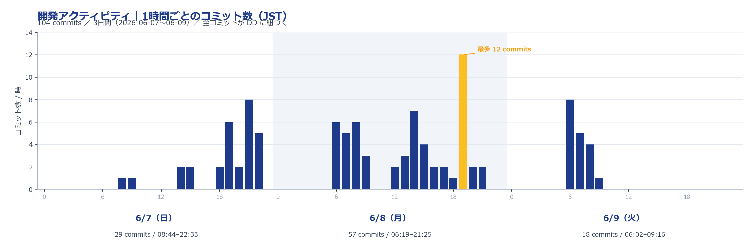
付録：開発アクティビティ（コミット推移・JST）
• 日曜の朝に着手 → 月曜は早朝6時から夜21時台まで → 火曜の早朝に追い込み。104コミットすべてがDDに紐づく
「速い」のではなく、再現性ある手法に乗った “高密度な集中” の記録 — 一人の手で
1時間ごとのコミット数（2026-06-07〜09・JST／本リポジトリの git log）
19 / 22
Notes:
出典=本リポジトリの git log（JST=epoch+9h）。build_commit_chart.py で再生成可能。“3日”を速さでなく密度・情熱として見せる。

Slide 20
付録：DD一覧（DD索引から自動生成）
全 51 件 — これらすべての「判断」が設計ドキュメントとして残る（監査でき・引き継げる）
DD-016 S-05リアルタイム画面の改善 …
DD-016-1 会話エリアの独立スクロールとヘッ…
DD-016-2 adhoc仮会議のライフサイクル…
DD-016-3 右パネル編集UIと状態結線と抽出…
DD-012-6 配布パッケージング Python…
DD-015 サイドメニュー最終形 DEV-W…
DD-014 P4-3ホットパスRust移植 …
DD-014-1 cpal収音とringbufとV…
DD-014-2 whisper-rs統合とAVX…
DD-014-3 Ollamaストリーム連携とTo…
DD-014-4 token-emit配線とDB書…
DD-013 P4-2協調編集CRDT AI追…
DD-013-1 Yjs導入とVue3バインディン…
DD-013-2 AI追記と人間入力の競合マージと…
DD-013-3 左右コピーUIとネットワーク同期…
DD-012 製品化 中核機能の実装と実用化
DD-012-1 マイク収音をライブでUIに接続
DD-012-10 事前資料ExcelPDF添付のテ…
DD-012-11 話者の永続化とS-03タイムライ…
DD-012-12 予定からライブ会議への実データ反…
DD-012-13 カレンダー予定のコピペ取込 テキ…
DD-012-14 入力デバイスの実列挙と切替 OS…
DD-012-2 会議終了から清書プレビュー保存の…
DD-012-3 SQLite永続化でカレンダーと…
DD-012-3-1 カレンダー確認用シードデータの整…
DD-012-4 LLM追い上げ整形のライブ表示
DD-012-5 話者ラベルの表示 DD004-1…
DD-012-7 S-08設定の永続化と実処理への…
DD-012-8 S-04プリフライトの実データ化…
DD-012-9 S-01カレンダー操作強化 削除…
DD-011 Phase4 Tauri2ペイン…
DD-010 準リアルタイム化 マイク収音と逐…
DD-010-1 長い発話の冒頭遅延と二段STT改…
DD-010-2 チャンク区切り品質改善 単語途中…
DD-009 画面設計SSOT モックを製品U…
DD-008 バッチMVP 音声から議事録Ma…
DD-008-1 評価期UI 音声から議事録の見え…
DD-007 データベース基本設計
DD-007-1 エンティティ抽出と永続化境界
DD-007-2 データ辞書統一
DD-007-3 論理設計ER図
DD-007-4 物理設計DDLとDB初期化
DD-007-5 DB設計の正式版昇格
DD-006 モデル切替シーケンス実測
DD-006-1 モデル切替実測の設計反映
DD-005 whispercpp実RTFクロ…
DD-004 話者分離PoC 日本語オフライン…
DD-004-1 ONNX話者埋め込みによる高精度…
DD-003 STT実機ベンチと同時実行スパイ…
DD-002 LLM生成速度ベンチマーク
DD-001 環境初期化 uvプロジェクト雛形…
20 / 22
Notes:
doc/DD/DD-INDEX.md から自動生成（件数・件名はビルド時に反映）。bash scripts/dd-index-gen.sh で最新化。

Slide 21
付録：動作環境・技術スタック
• 実機：Windows 11 ／ Ryzen 7 PRO 8840HS（AVX-512）／ GPUなし ／ RAM 59.7GB（実質約9.6GB）
• スタック：Tauri（Vue3 + Quasar）/ Rust ＋ Python評価ハーネス ＋ Ollama
• 進め方：評価はPythonで速く回し、速度が要るホットパスだけRustへ移植
• 設計の正：企画書 → 開発ロードマップ → 基本設計書（SSOT）→ DD索引、と辿れる
21 / 22
Notes:
技術的な質問に備えた控え。普段は飛ばしてOK。

Slide 22
付録：出典（ローカルLLM動向・コスト・安全性）
• Gemma 4（Google, 2026-04-02）— blog.google ／ 26B MoE・活性約3.8B
• Qwen3（Alibaba, 2025-04, Apache 2.0）— qwenlm.github.io
• オープン vs フロンティアの収束 — llm-stats.com ／ till-freitag.com（2026）
• Gemini API 料金（2026）— ai.google.dev/gemini-api/docs/pricing
• オンプレLLMのプライバシー優位・Cloudera 2025調査 — unifiedaihub.com ／ digitalapplied.com
アクセス：2026-06。数値・料金は変動するため、提示時に最新を確認すること。
22 / 22
Notes:
裏取りの提示。配布版に残す。発表では飛ばしてOK。

